Slide 1

项目介绍
项目模块及演示
主讲人：kerwin

Slide 2
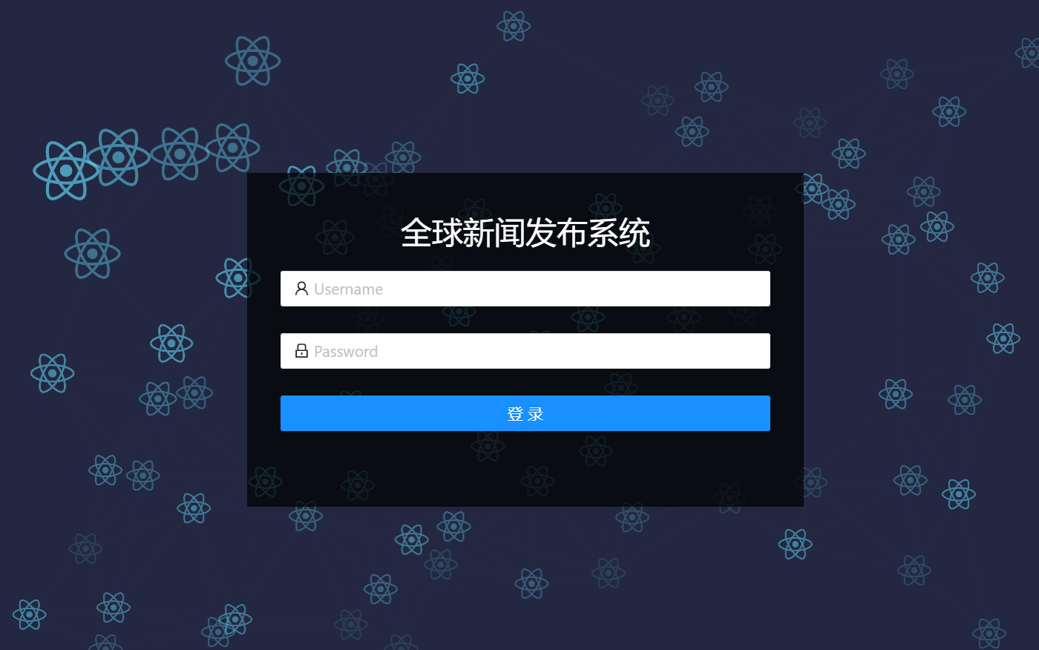
01
模块划分
登录模块

Slide 3
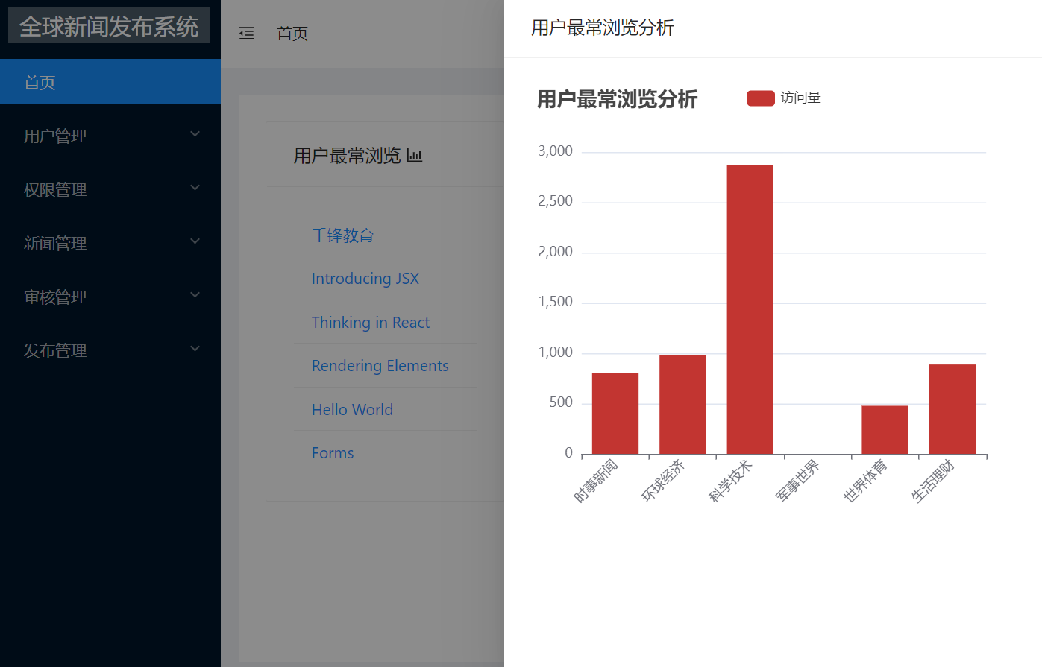
01
模块划分
数据分析

Slide 4
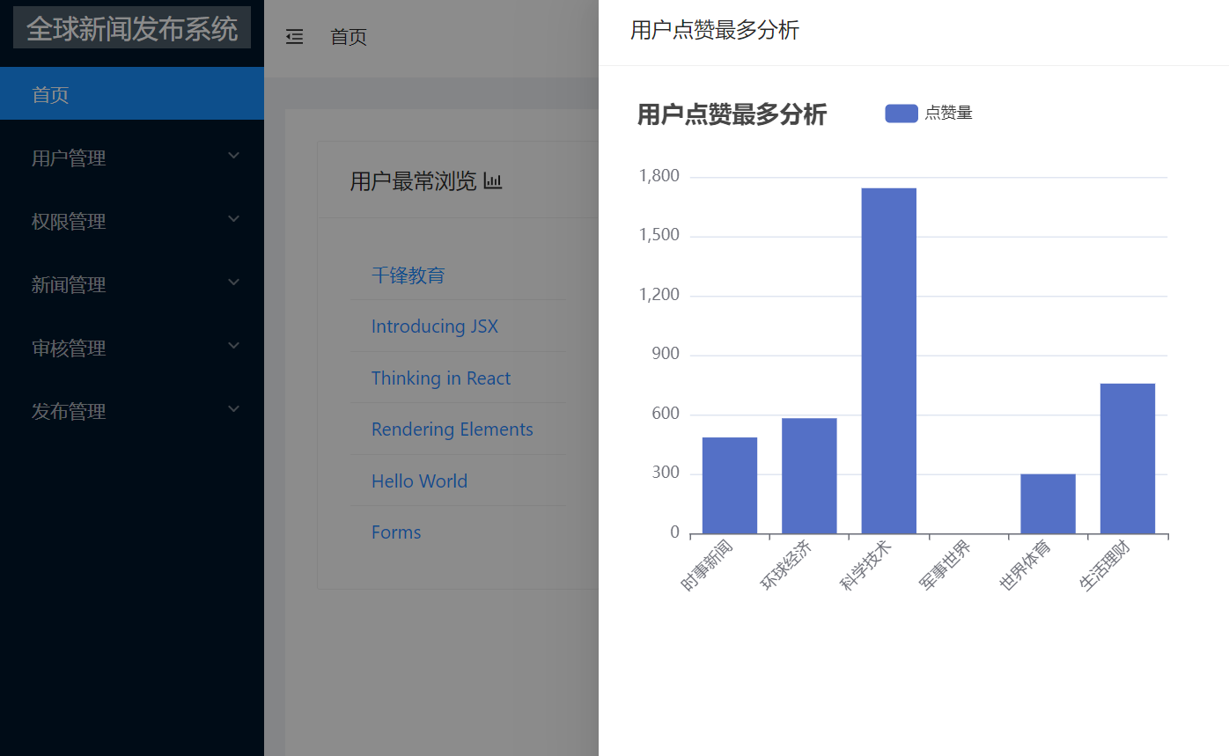
01
模块划分
数据分析

Slide 5
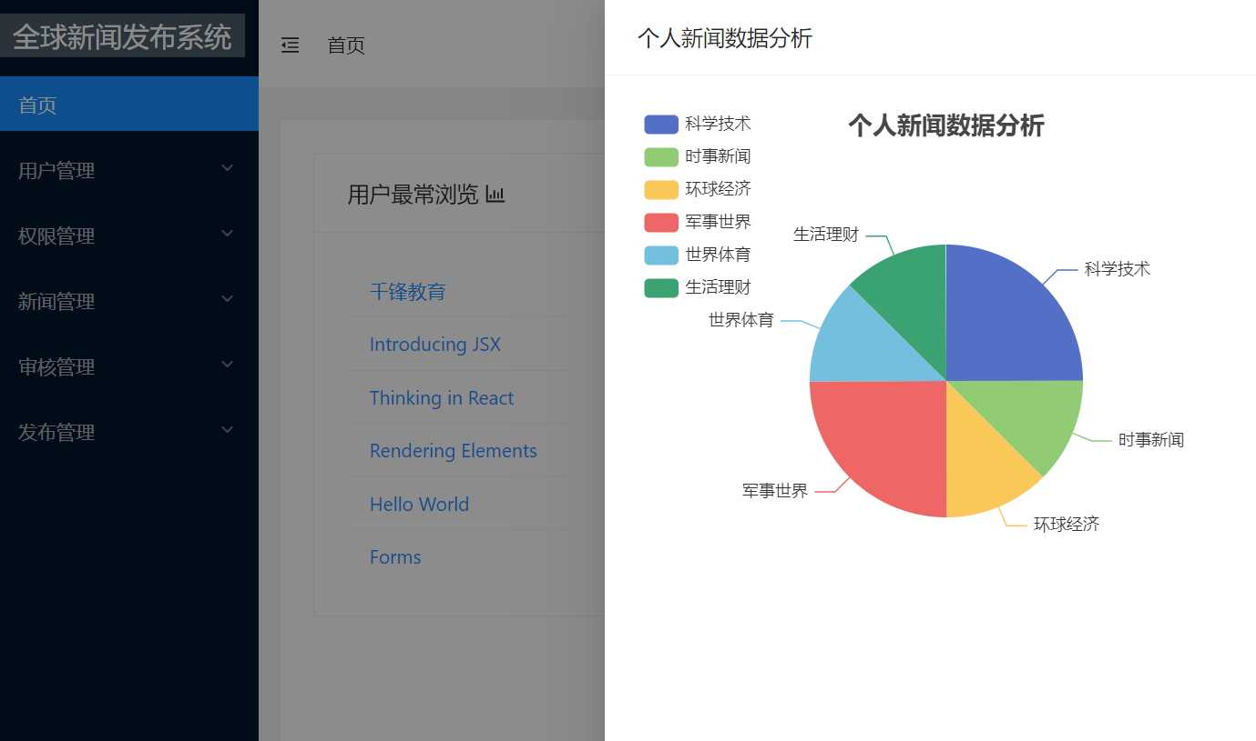
01
模块划分
数据分析

Slide 6
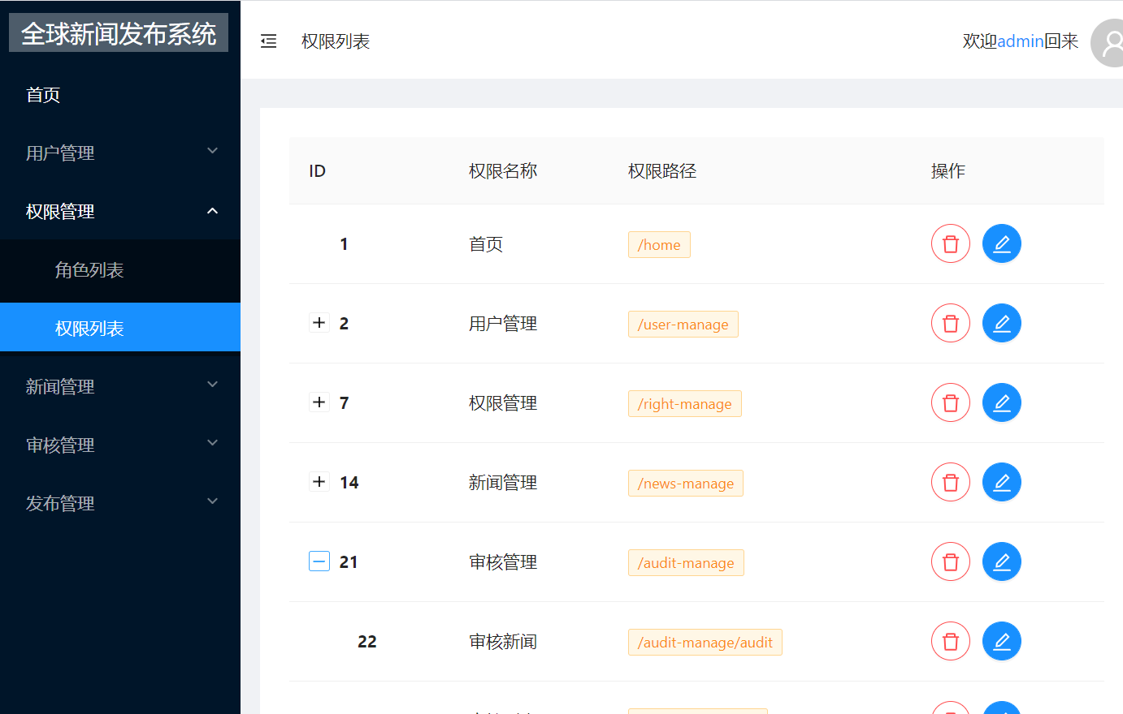
01
模块划分
权限管理

Slide 7
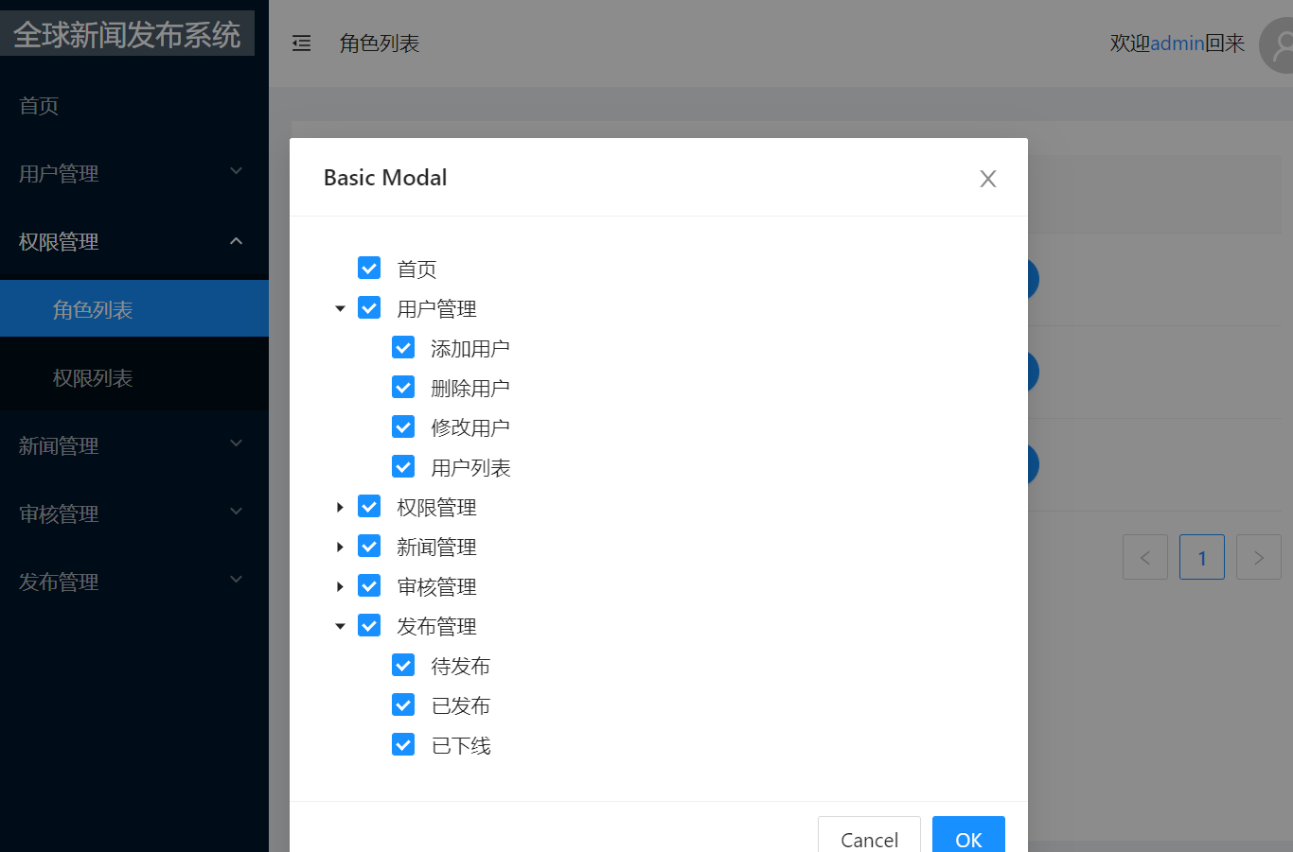
01
模块划分
角色管理

Slide 8
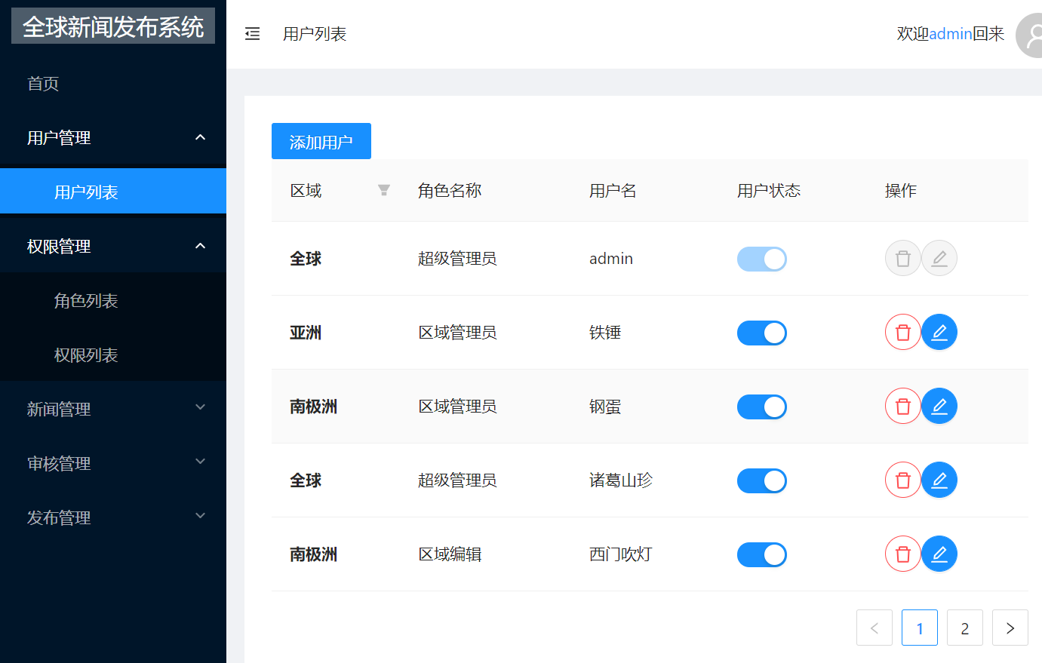
01
模块划分
用户管理

Slide 9
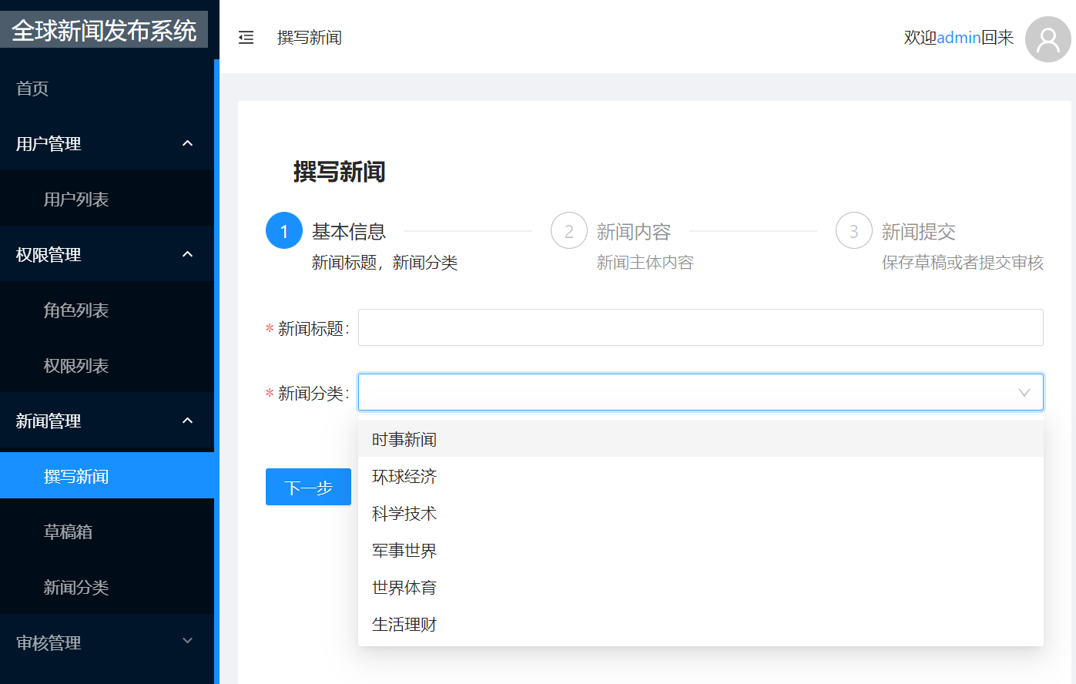
01
模块划分
新闻管理

Slide 10
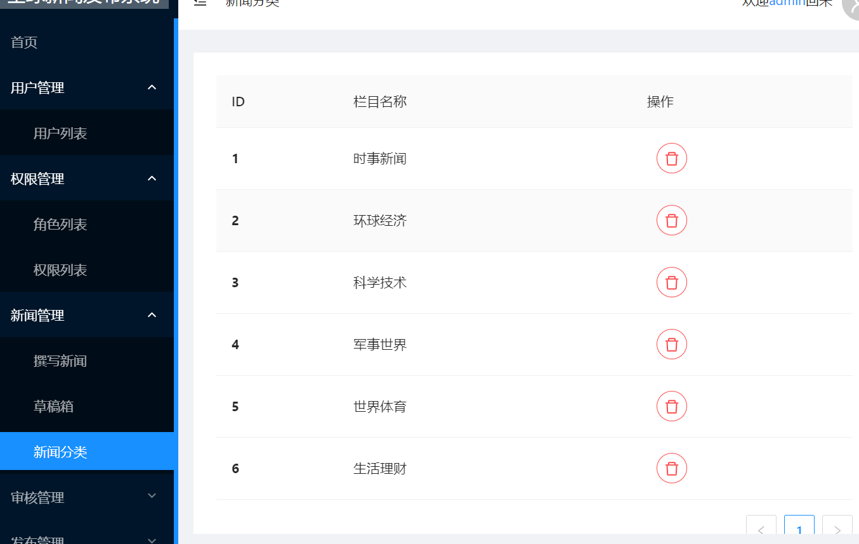
01
模块划分
分类管理

Slide 11
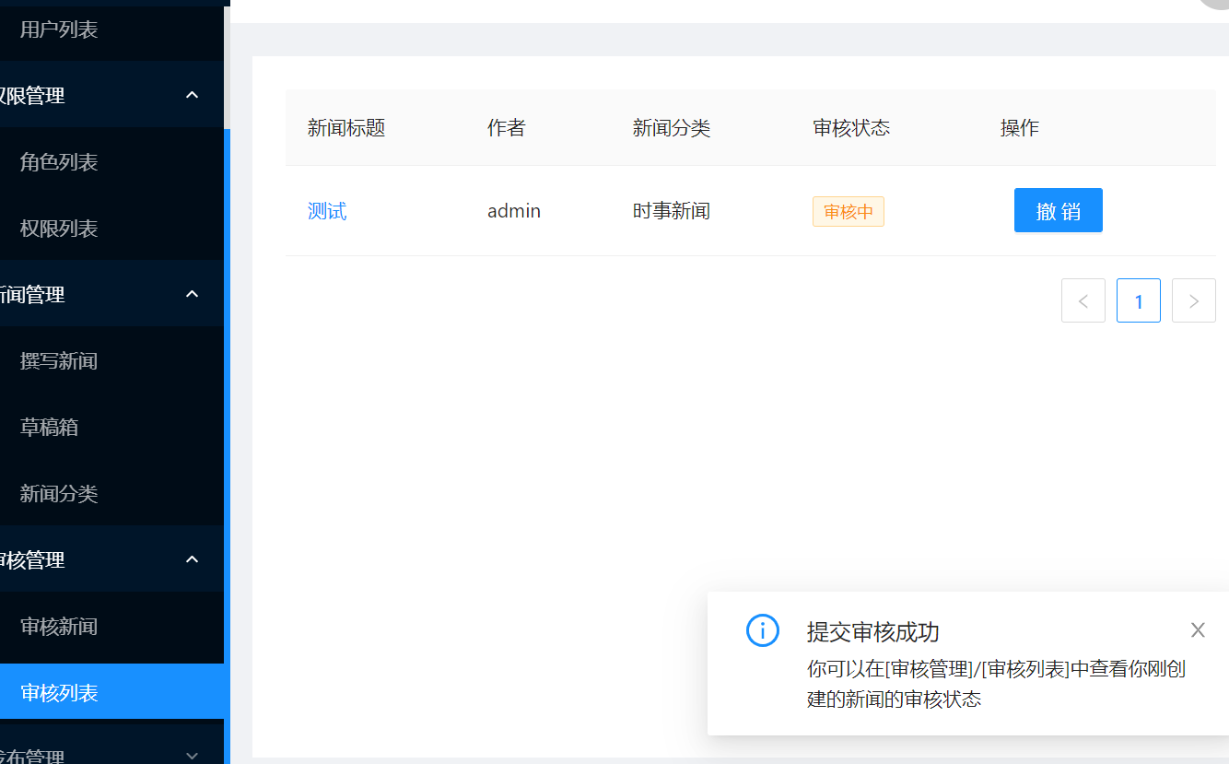
01
模块划分
审核管理

Slide 12
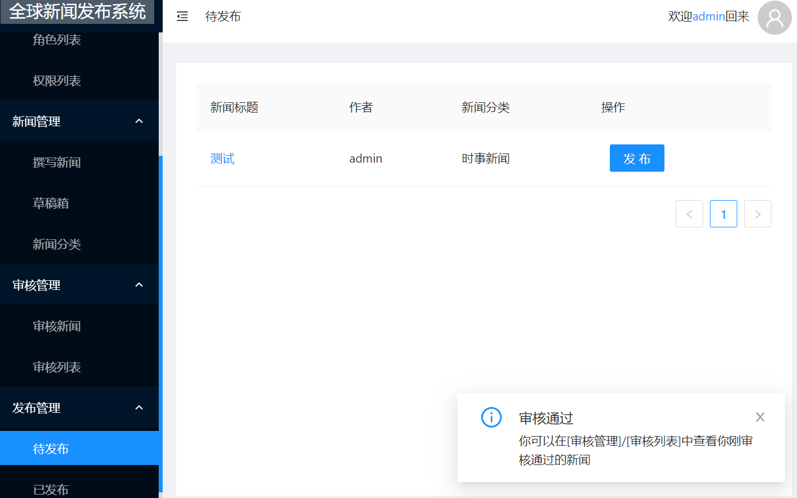
01
模块划分
发布管理

Slide 13
Thank You
千锋教育-kerwin

